Slide 1

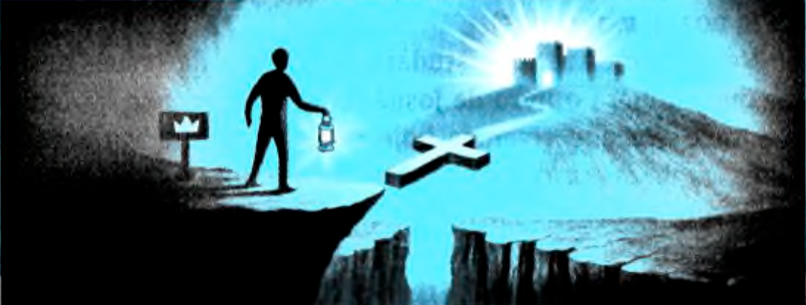

Receita para o sucesso
LIÇÃO 01
VERSO PARA MEMORIZAR:
“Tão somente seja forte e muito corajoso para que você tenha o cuidado de fazer segundo toda a Lei que o Meu servo Moisés lhe ordenou. Não se desvie dela, nem para a
direita nem para a esquerda, para que seja bem-sucedido por onde quer que você andar” (Js 1:7).
01
LEITURAS DA SEMANA: Dt 18:15-22; Js 1; Hb 6:17,18; Ef 6:10-18; Sl 1:1-3; Rm 3:31
design Neemias Lima

Slide 2
Sábado
INTRODUÇÃO
LIÇÃO 01
- O livro de Josué trata de novas possibilidades. Moisés, que liderou Israel por 40 anos, estava agora no passado. A saída do Egito e as peregrinações, marcadas por rebelião e teimosia, haviam terminado. Uma nova geração, disposta a obedecer a Deus, estava pronta para entrar na Terra Prometida, não como uma expectativa a ser cumprida, mas como uma possibilidade a ser vivida.
Durante esta semana vamos estudar a maneira como Deus abriu um
novo capítulo na vida de Israel e como Ele pode fazer o mesmo em nossa própria vida.
LEITURAS DA SEMANA: Dt 18:15-22; Js 1; Hb 6:17,18; Ef 6:10-18; Sl 1:1-3; Rm 3:31

Slide 3
Domingo
Um novo Moisés
PERGUNTAS:
LIÇÃO 01
1. Leia Deuteronômio 18:15-22; Josué 1:1-9. Por que é relevante que o livro de Josué comece lembrando uma promessa relacionada ao que aconteceria após a morte de Moisés?
2. Leia Êxodo 33:11; Números 14:6,30,38; 27:18; 32:12; Deuteronômio 1:38; 31:23;
34:9.0 que esses textos nos dizem sobre Josué?
Ao longo da História, Deus tem chamado homens e mulheres para liderar Seu povo. Por que é essencial lembrar quem é 0 verdadeiro e invisível Líder da igreja?
LEITURAS DA SEMANA: Dt 18:15-22; Js 1; Hb 6:17,18; Ef 6:10-18; Sl 1:1-3; Rm 3:31

Slide 4
Domingo
Um novo Moisés
COMENTÁRIOS:
LIÇÃO 01
Embora Moisés tivesse morrido e Josué fosse o novo líder nomeado por Deus, existem paralelos entre eles. Ambos receberam a missão divina de conduzir Seu povo à terra que havia sido prometida aos seus antepassados. Como o Senhor disse a Josué: “Todo lugar em que puserem a planta do pé Eu darei a vocês, como prometi a Moisés” (Js 1:3). Josué terminaria 0 trabalho que havia sido originalmente dado a Moisés. Ele era, de fato, um novo Moisés. Embora tivesse morrido, Moisés ainda ocupa grande parte do primeiro capítulo. Seu nome é citado dez vezes, enquanto o de Josué apenas quatro. Moisés é chamado de “servo do Senhor”, enquanto Josué é referido como 0 “auxiliar de Moisés” (Js 1:1) Levaria uma vida inteira de obediência e serviço fiel para que Josué recebesse 0 título de “servo do Senhor” (Js 24:29).
LEITURAS DA SEMANA: Dt 18:15-22; Js 1; Hb 6:17,18; Ef 6:10-18; Sl 1:1-3; Rm 3:31

Slide 5
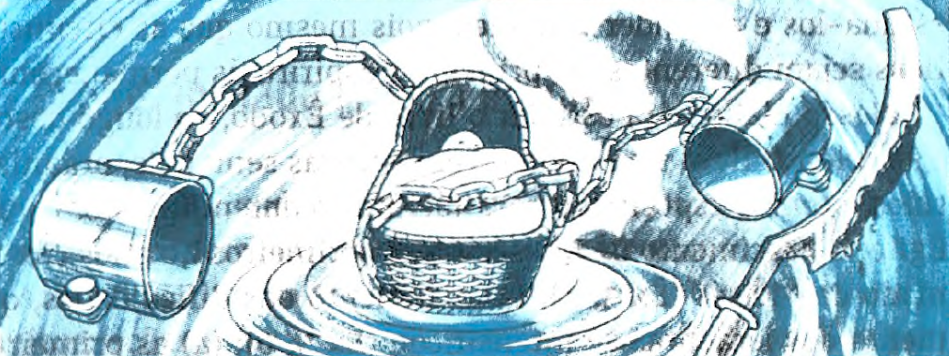

Segunda
Atravesse! Tome! Divida! Sirva!
PERGUNTAS:
LIÇÃO 01
3. Leia Josué 1. O que esse primeiro capitulo nos mostra sobre como o livro de Josué está dividido?
Quais promessas da Palavra de Deus são mais preciosas para você? Que resposta elas exigem para se cumprirem em sua vida?
LEITURAS DA SEMANA: Êx 1; Gn 37:26-28; 39:2, 21; At 7:6; Gl 3:16,17; Êx 2

Slide 6
Segunda
Atravesse! Tome! Divida! Sirva!
COMENTÁRIOS:
LIÇÃO 01
O primeiro capítulo de Josué serve como uma introdução a todo o livro. Ele está dividido em quatro partes, que correspondem às quatro seções principais do livro: travessia (Js 1:2-9), conquista (Js 1:10, 11), divisão da terra (Js 1:12-15) e serviço por meio da obediência à lei (Js 1:16-18).
Podemos ver 0 livro de Josué como uma série de iniciativas divinas. Em cada uma, Deus confia a Josué uma tarefa específica relacionada à conquista de Canaã, e cada tarefa, ao ser concluída com sucesso, é reconhecida mais tarde no livro.
No fim, as promessas de Deus a respeito da ocupação da Terra Prometida seriam cumpridas. A partir daí, a responsabilidade de manter a terra estava nas mãos dos israelitas e só poderia ser realizada pela fé verdadeira e pela obediência que dela resulta.
LEITURAS DA SEMANA: Dt 18:15-22; Js 1; Hb 6:17,18; Ef 6:10-18; Sl 1:1-3; Rm 3:31

Slide 7
Terça
Herdeiros das promessas
PERGUNTAS:
LIÇÃO 01
4. Leia Josué 1:4-6 e Hebreus 6:17,18. Naquele momento, a Terra Prometida era apenas uma promessa, mas Deus a chamava de herança. O que significa ser herdeiro das promessas de Deus?
LEITURAS DA SEMANA: Dt 18:15-22; Js 1; Hb 6:17,18; Ef 6:10-18; Sl 1:1-3; Rm 3:31

Slide 8
Terça
Herdeiros das promessas
COMENTÁRIOS:
LIÇÃO 01
A Terra Prometida era uma dádiva do Senhor, o seu verdadeiro dono. Em Josué 1:2 e 3, encontramos duas formas diferentes do verbo “dar”, que revelam dois aspectos importantes da herança da terra. A primeira forma expressa o processo de dar a terra. Apenas os territórios da Transjordânia haviam sido ocupados por Israel. A maior parte da Terra Prometida ainda não havia sido tomada.
As promessas de Deus não são algo mágico ou místico. Elas não têm, em si mesmas, 0 poder de garantir seu próprio cumprimento. A garantia de que elas se tornarão realidade está na presença de Deus, que diz: “Estarei com você” (Js 1:5). De fato, a presença do Senhor foi essencial para a sobrevivência de Israel. Sem ela, os israelitas seriam apenas mais uma nação dentre muitas - sem chamado, identidade ou missão especial (Êx 33:12-16). A presença do Senhor era tudo de que Josué precisava para ser bem-sucedido.
LEITURAS DA SEMANA: Dt 18:15-22; Js 1; Hb 6:17,18; Ef 6:10-18; Sl 1:1-3; Rm 3:31

Slide 9
Quarta
Seja forte!
PERGUNTAS:
LIÇÃO 01
5. Leia Josué 1:7-9. Por que o Senhor repetiu duas vezes a Josué a necessidade de ser forte e corajoso?
6. Leia Efésios 6:10-18. Mesmo sem participar de combates militares, como podemos aplicar as palavras, de encorajamento dadas a Josué em nossas lutas espirituais diárias?
A questão crucial para nós hoje é a mesma enfrentada por Josué: Como podemos permanecer fiéis ao que a Palavra de Deus diz mesmo quando isso é impopular ou inconveniente?
LEITURAS DA SEMANA: Dt 18:15-22; Js 1; Hb 6:17,18; Ef 6:10-18; Sl 1:1-3; Rm 3:31

Slide 10
Quarta
Seja forte!
COMENTÁRIOS:
LIÇÃO 01
- A tarefa diante de Josué envolvia desafios que pareciam insuperáveis. As muralhas das cidades de Canaã pareciam impenetráveis, e a população dessa terra estava preparada para a guerra. Por outro lado, os israelitas, simples nômades, não possuíam nem mesmo as máquinas de guerra mais primitivas para enfrentar as muralhas fortificadas. Os registros históricos nos mostram que nem mesmo o Egito, a maior potência da época, era capaz de dominar Canaã permanentemente. Hoje, ao cumprir a missão que Cristo nos confiou, enfrentamos desafios semelhantes aos de Josué: precisamos travar uma guerra contra nossas próprias tendências pecaminosas e contra os poderes e as autoridades espirituais deste mundo de trevas. Assim como Josué, temos a garantia da presença de Cristo: “Eis que estou com vocês todos os dias até o fim dos tempos” (Mt 28:20).
LEITURAS DA SEMANA: Dt 18:15-22; Js 1; Hb 6:17,18; Ef 6:10-18; Sl 1:1-3; Rm 3:31

Slide 11
Quinta
Próspero e bem-sueedido
PERGUNTAS:
LIÇÃO 01
7. Leia Josué 1:7-9; Gênesis 24:40; Isaías 53:10 e Salmo 1:1-3. Com base nesses textos, o que significa prosperar e ser bem-sucedido?
8. Leia Romanos 3:31.0 que esse texto diz sobre a relação entre lei e fé?
Mesmo observando a lei de Deus pela graça, como sua experiência mostra a necessidade da justiça de Cristo que nos cobre?
LEITURAS DA SEMANA: Dt 18:15-22; Js 1; Hb 6:17,18; Ef 6:10-18; Sl 1:1-3; Rm 3:31

Slide 12
Quinta
Próspero e bem-sueedido
COMENTÁRIOS:
LIÇÃO 01
Pensar que a fé na morte expiatória e sacrifical de Jesus em nosso favor se opõe à obediência à lei de Deus é uma ideia falsa e perigosa. Lei e graça sempre andam juntas. Apenas uma compreensão superficial do papel da lei pode levar à conclusão de que lei e graça são opostas.
Os escritores do AT tinham grande respeito {tela lei e a consideravam uma fonte de prazer (SI 1:2; 119:70, 77, 174). Quando entendemos e utilizamos a lei corretamente, temos uma compreensão mais profunda de nossa própria pecaminosidade (Rm 7:7) e necessidade da justiça de Cristo (G1 3:24).
LEITURAS DA SEMANA: Dt 18:15-22; Js 1; Hb 6:17,18; Ef 6:10-18; Sl 1:1-3; Rm 3:31

Slide 13
Sexta
Estudo adicional
COMENTÁRIOS:
LIÇÃO 01
“Em Suas promessas e advertências, Jesus Se dirige a mim. Deus amou 0 mundo de tal maneira que deu Seu Filho unigênito, para que eu, crendo, não pereça, mas tenha a vida eterna (ver Jo 3:16). As experiências relatadas na Palavra de Deus devem ser minhas experiências. Orações e promessas, mandamentos e advertências pertencem a mim. [...] À medida que a fé assim recebe e assimila os princípios da verdade, eles se tornam parte do próprio ser e a força motriz da vida. A Palavra de Deus, recebida no coração, molda os pensamentos e entra no desenvolvimento do caráter” (Ellen G. White, O Desejado de Todas as Nações [CPB, 2021], p. 307, grifo no original).
LEITURAS DA SEMANA: Dt 18:15-22; Js 1; Hb 6:17,18; Ef 6:10-18; Sl 1:1-3; Rm 3:31

Slide 14
Sexta
Estudo adicional
PERGUNTAS:
LIÇÃO 01
1. Mesmo que as circunstâncias da vida e das experiências de Josué sejam diferentes das nossas, que princípios espirituais podemos aprender com sua vida? Por que, apesar disso, sempre devemos nos lembrar do contexto original ao tirar lições para nós?
2. Qual é a relação entre as promessas de Deus e nossa obediência a Ele? Por que é perigoso enfatizar demais uma e deixar de lado a outra? O que ocorre quando destacamos tanto a lei que ignoramos a graça? E o que acontece quando enfatizamos tanto a graça que nos esquecemos da lei?
3. Com base nesta lição, como você definiria sucesso da perspectiva bíblica? Qual é o lugar da prosperidade na definição cristã de sucesso?
4. Imagine como Josué deve ter se sentido como sucessor de Moisés. Que promessa Deus lhe deu que certamente o sustentou em suas grandes responsabilidades? (Ver Js 1:5.)
LEITURAS DA SEMANA: Dt 18:15-22; Js 1; Hb 6:17,18; Ef 6:10-18; Sl 1:1-3; Rm 3:31

